Slide 1
FISE 1 STUDENTS LANGUAGE CLASSES
ACADEMIC YEAR 2022-2023
24 August 2022
1. ENGLISH
2. 2nd LANGUAGES
3. 3rd LANGUAGES

Slide 4
2nd LANGUAGES: B1
3rd LANGUAGES

Slide 5
1. ENGLISH

Slide 6
1. CALENDAR SEMESTER 1 - 2022
14 WEEKS
MODULE 1: Warmups & Icebreakers
wk 35
MODULE 2: TOEIC© Preparation
wk 36
wk 37
MOCK TOEIC©
wk 37
MODULE 3: Communication Strategies
wk 38
wk 39
wk 40
wk 41
wk 42
MODULE 4: Career Development [part 1]
wk 45
wk 46
MODULE 5: Social Innovation Project
wk 47
wk 48
wk 49
wk 50

Slide 7
MARITIME AND SUSTAINABLE DEVELOPMENT

Slide 8
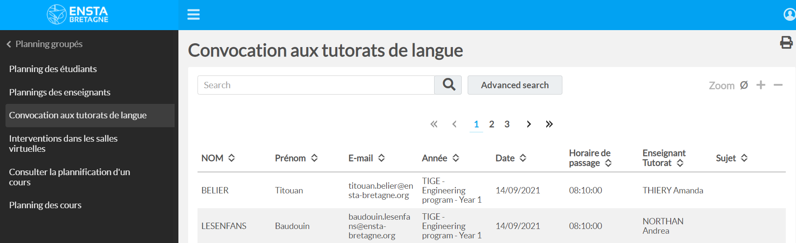
TUTORIAL 1: Diagnostic
TUTORIAL 2: Tech/TED Talks
wk 38
Kickoff
wk 50
No Tutorials

Slide 9
2. External exam
2 MOCK TOEIC© (S1 & S2)
OFFICIAL TOEIC©: Thursday 11 May 2023
3. For further information
Mr Raphaël DELAUTRE – F009
raphael.delautre@ensta-bretagne.fr

Slide 10
What about English for international mobility ?
Language requirements from popular universities attended by ENSTA students
Georgia Tech (USA)
TOEFL 94 Mechanical Engineering/ 100 (Electrical & Computer Engineering)
Cranfield (England)
IELTS 6.5/TOEFL 92
Heriot-Watt (Scotland)
IELTS 6.0 average (or equivalent)

Slide 11
Lachell Faure
Semester 2 Coordinator & Language Referent Teacher for International Academic Mobility
Room F009
lachell.faure@ensta-bretagne.fr
Translated transcript reviews
Reference letter reviews
B1, B2+ evaluations for attestations
Development and review of Statement of Purpose/Statement of Intent letters
Academic English -1A Evening Class/2A Module
Exam Structure and question type exercises (TOEFL/IELTS/GRE)
Upper intermediate/Advanced conversation activities and vocabulary building
Notes:
International mobility options
Au travers des stages ;
En mobilité académique ;
En faisant un double-diplôme.

Slide 12
2. 2nd LANGUAGES

Slide 13
Langues proposées
 | Niveau débutant | Niveau intermédiaire à avancé
Allemand | X | X
Chinois | X
Espagnol | X | X
Italien |  | X

Slide 14
Pour les élèves internationaux
FLE (Français Langue Etrangère)
ou
FLS (Français Langue Seconde)

Slide 15
Modalités des cours
2 heures/semaine pendant 11 semaines chaque semestre = 44 heures / an
+ travail et apprentissage en autonomie
Jour : vendredi
Horaires : 8h10-10h05 ou 10h20-12h15 - précisés après le sondage
Premier cours : 16 septembre

Slide 16
Le mentorat : individualisation et suivi de la progression
Face à face de 22 minutes
Expression orale (12 minutes) + accompagnement/remédiation (10 minutes)
Travail sur un thème donné : sujet préparé à l’avance ou improvisation (cf Moodle)
Epreuve non-notée, mais -4 sur la note de contrôle continu en cas d’absence.
Certains mentorats peuvent avoir lieu en visio.

Slide 17
Comment choisir ?
La LV2 vous prépare à la mobilité internationale et au monde du travail.
Le choix de la LV2 dépend de :
vos projets académiques et professionnels
vos centres d’intérêts
vos compétences actuelles

Slide 18
Comment indiquer son choix à la scolarité ?
Sondage sur Aurion ouvert jusqu’au 31 août.
Une question ? Une hésitation ? Contactez-moi !
Par mail : maiwenn.morvan@ensta-bretagne.fr
Bureau : F007
 | Niveau débutant | Niveau intermédiaire à avancé
Allemand | X | X
Chinois | X
Espagnol | X | X
Italien |  | X

Slide 19
3. 3rd LANGUAGES

Slide 20
Langues proposées
Allemand
Arabe
Chinois
Espagnol
Italien
Japonais
Portugais
Russe

Slide 21
Modalités
Horaires : lundi, mardi ou mercredi, selon le cours (18h45 – 19h15).
Début des cours : fin septembre/début octobre
Constitution d’un groupe à partir de 12 élèves
Toutes les langues sont proposées au niveau débutant
Deux niveaux pour l’espagnol (débutant et intermédiaire)
Bonification pour les élèves assidus : + 0,5 sur la moyenne de l’UE 3

Slide 22
Comment indiquer son choix à la scolarité ?
Un sondage sera disponible ultérieurement.
Une question ? Une hésitation ? Contactez-moi !
Par mail : maiwenn.morvan@ensta-bretagne.fr
Bureau : F007

Slide 23
THANK YOU FOR YOUR ATTENTION

